Slide 1
Проект к интегрированному уроку Истории, МХК и Литературы.
Подготовил: Ибрагимов Руслан
Руководитель: Ячевская Татьяна Анатольевна
ГОУ СОШ № 384 2009 г.

Slide 2
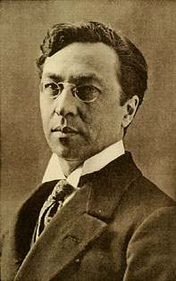
Василий Васильевич Кандинский
Василий Васи́льевич Канди́нский
(16 декабря 1866, Москва — 13 декабря 1944, Нёйи-сюр-Сен, Франция) — русский живописец, график и теоретик изобразительного искусства, один из основоположников абстракционизма. Кандинский происходил из семьи нерчинских купцов, потомков каторжан. Его бабушка была тунгусской княжной Гантимуровой, а отец был родом из сибирского города Кяхта.

Slide 3
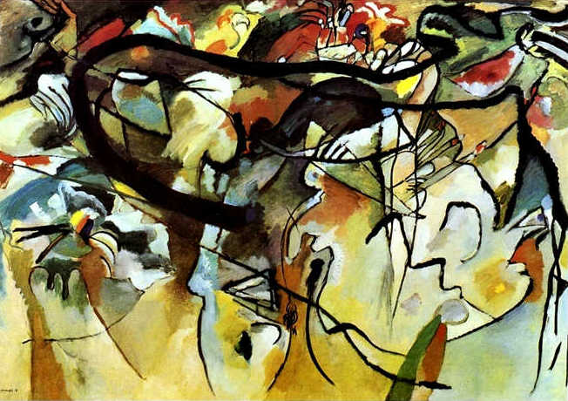
Композиция V 1911 г.

Slide 4
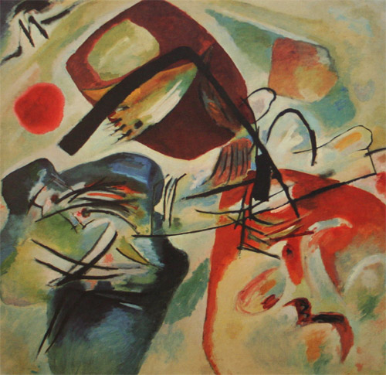
"Картина с черной аркой". 1912 г

Slide 5
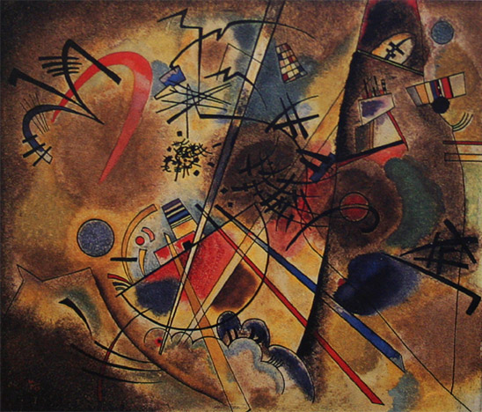
"Маленькая мечта в красном". 1925 г

Slide 6
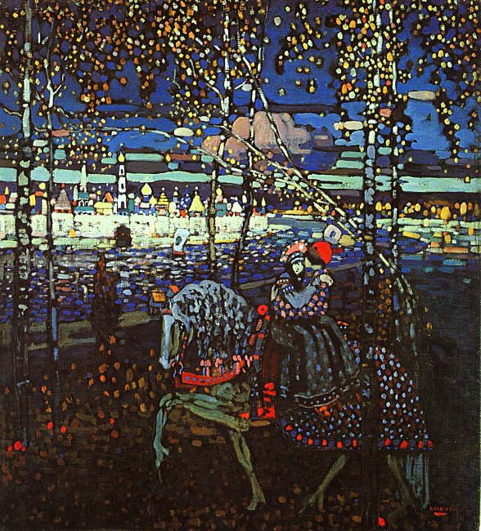
"Двое на лошади". 1906 г

Slide 7
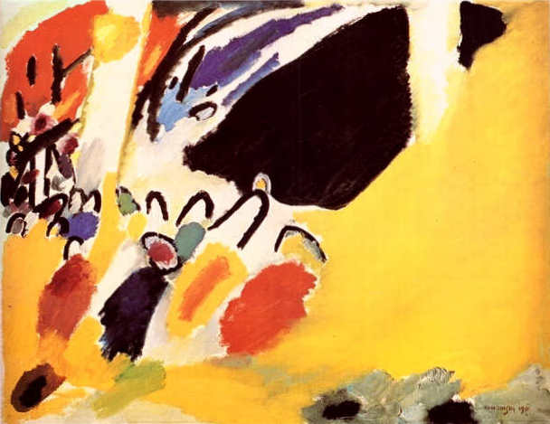
"Импрессия III (Концерт)". 1911 г

Slide 8
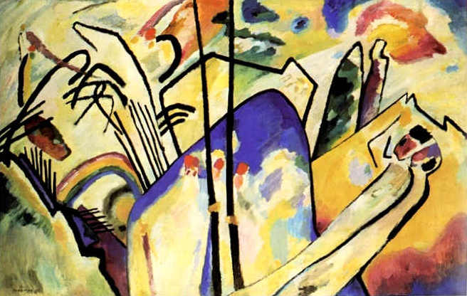
"Композиция IV". 1911 г

Slide 9
Абстракционизм
Абстракциони́зм (лат. «abstractio» — удаление, отвлечение) — направление нефигуративного искусства, отказавшегося от приближённого к действительности изображения форм в живописи и скульптуре. Одна из целей абстракционизма — достижение «гармонизации», создание определённых цветовых сочетаний и геометрических форм, чтобы вызвать у созерцателя разнообразные ассоциации.
В живописи России XX века главными представителями абстракционизма были: Василий Кандинский (работавший в Германии, где и создал первые абстрактные композиции), Михаил Ларионов и Наталья Гончарова, основавшие в 1910—1912 гг. «лучизм», и, считавший себя основоположником нового типа творчества супрематизма, Казимир Малевич, создатель знаменитого «Чёрного квадрата».
Родственным абстракционизму течением является кубизм, стремящийся изобразить реальные объекты множеством пересекающихся плоскостей, создающих образ неких прямолинейных фигур, которые воспроизводят живую натуру. Одними из самых ярких примеров кубизма были ранние работы Пабло Пикассо.

Slide 10
Конец

